Slide 1

Covid analytics
RELATORI:
PROF. CASTIGLIONE ARCANGELO
DOTT. PASCUCCIO FERNANDO ANTONIO
COVID-19: DATI, ANALISI E DIFFUSIONE
CANDIDATO:
EGIDIO MARIO
0512105122
Notes:
Vorrei iniziare col ringraziare i miei 2 relatori: il professor Castiglione e il Dottor Pascuccio

Slide 2
Sommario
01
Introduzione
02 obiettivi
03 app cross-platform
04
Framework flutter
05
covid analytics
06 conclusioni

Slide 3
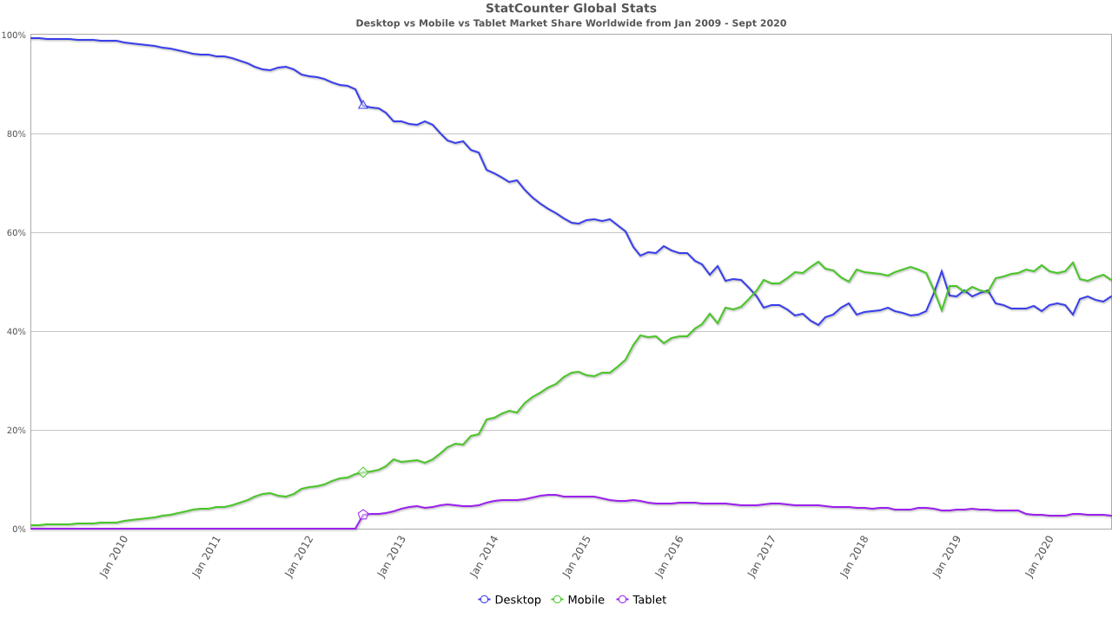
INTRODUZIONE
L’evoluzione tecnologica avvenuta nell’ultimo decennio, con il conseguente sviluppo nella produzione di software, ha permesso un’importante diffusione di informazioni tramite Internet.
Tra le tecnologie più utilizzate troviamo gli smartphone.

Slide 4
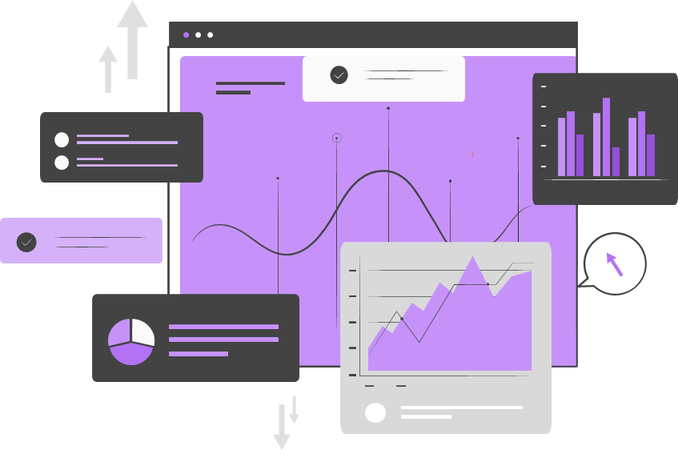
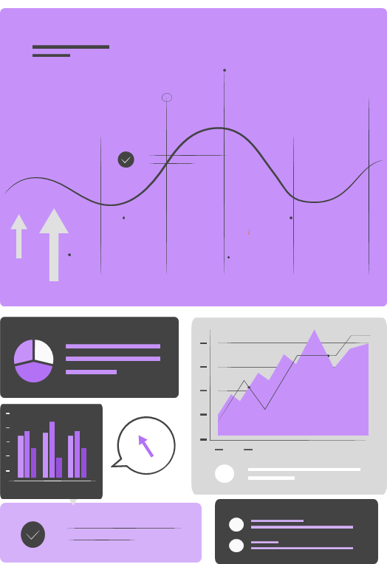
INTRODUZIONE
Da questa diffusione tecnologica è nata l’esigenza, da parte degli sviluppatori, di realizzare software non vincolati ad un'unica piattaforma per poter raggiungere un più vasto numero di utenti.
Notes:
Oggi viviamo nell’era digitale, utilizzare i mezzi tecnologici è diventata la nostra quotidianità.

Slide 5
Sommario
01
Introduzione
02 obiettivi
03 app cross-platform
04
Framework flutter
05
covid analytics
06 conclusioni

Slide 6
Obiettivi
Lo scopo della tesi è quello di analizzare le principali tecnologie per lo sviluppo di App Multipiattaforma, al fine di «valutare l’impatto» che tali tecnologie possono avere nel processo di ingegnerizzazione di apparecchiature biomedicali.
Notes:
A tal proposito è stata realizzata un’applicazione Cross-Platform finalizzata alla visualizzazione dei dati giornalieri prodotti da apparecchiature biomedicali.

Slide 7
obiettivi
Nel dettaglio sono stati presi in considerazione dati inerenti ai casi di COVID-19, in modo da ottenere un'analisi statistica tramite opportuni grafici ai fini di ricerca sperimentale di base.
Inoltre, grande importanza è stata data allo studio dei framework più diffusi impiegati nello sviluppo di App Multipiattaforma.

Slide 8
Sommario
01
Introduzione
02 obiettivi
03 app cross-platform
04
Framework flutter
05
covid analytics
06 conclusioni

Slide 9
App cross-platform
Ormai essenziali per ognuno di noi, da poco più di dieci anni le App fanno parte della nostra vita. Sono diventate necessarie sia per le aziende che per i consumatori. Siamo tutti dei potenziali utilizzatori.
Hanno come obiettivo principale quello di aggiungere funzionalità ad un dispositivo. In genere il termine «App» fa riferimento alle applicazioni mobile.

Slide 10
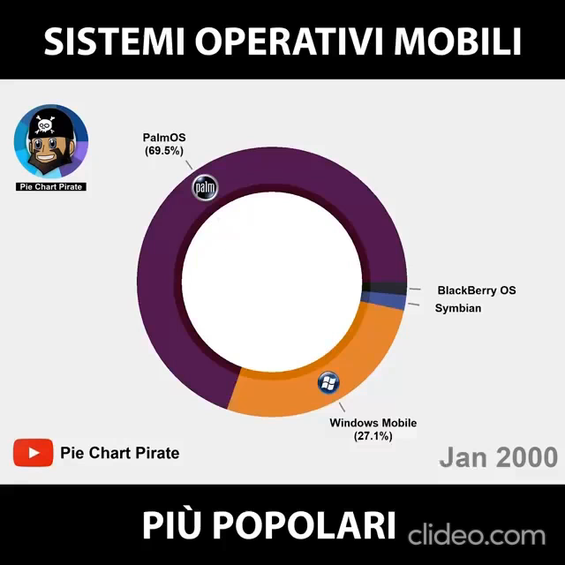
App cross-platform
I dispositivi mobile più utilizzati hanno come sistema operativo Android o iOS, per questo motivo l’obiettivo di chi produce App è quello di poterle rendere disponibili almeno per questi due sistemi operativi principali.
Notes:
Le applicazioni mobile, spesso, risultano diverse da quelle desktop in quanto vanno adattate alle dimensioni degli smartphone o tablet, generalmente più piccole.

Slide 11
App cross-platform
I tipi di approccio per sviluppare App sono diversi:
App Native: sviluppate appositamente per uno specifico sistema operativo, compatibili soltanto con la piattaforma di destinazione.
App ibride: applicativi mobile che sfruttano sia componenti nativi sia tecnologie web (componente WebView) per gestire l'interfaccia e la logica dell'applicazione.
Progressive Web App o PWA: un’evoluzione rispetto le App Ibride, assumono un comportamento «simile» alle applicazioni native dal punto di vista dell'esperienza utente.
App Cross-platform: indipendenti dal tipo di sistema operativo. Lo sviluppatore scrive il codice di un’applicazione una sola volta e lo pubblica su piattaforme diverse (es., iOS e Android).

Slide 12
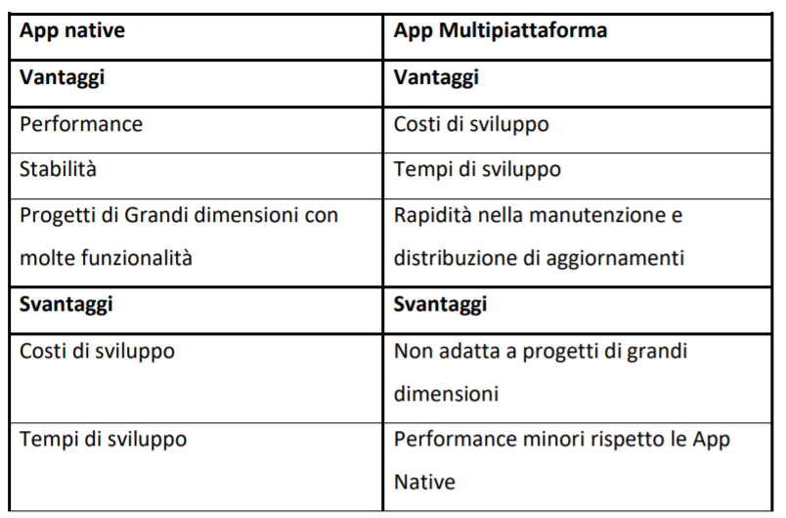
App cross-platform
Notes:
In generale l’approccio nativo risulta utile in caso bisogni realizzare progetti di grandi dimensioni che necessitano performance e stabilità. Mentre l’approccio multipiattaforma risulta utile in caso i tempi di sviluppo sono brevi, il budget è limitato ma si vuole raggiun

Slide 13
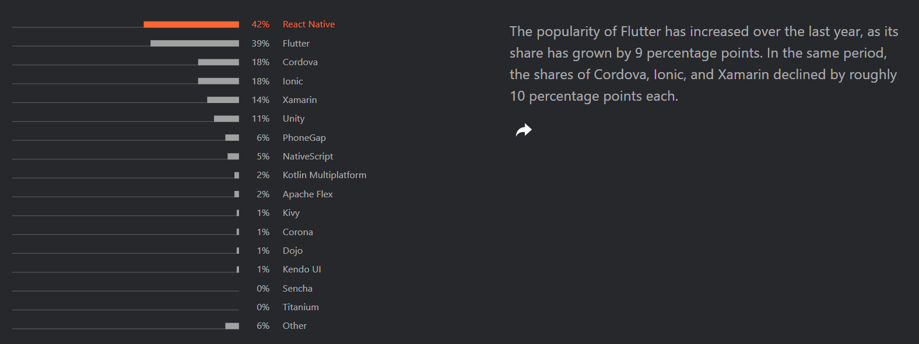
App cross-platform
Source jetbrains.com
Notes:
Sono diversi i framework che permettono lo sviluppo di App Multipiattaforma. Essi semplificano molto l’attività dello sviluppatore.

Slide 14
Sommario
01
Introduzione
02 obiettivi
03 app cross-platform
04
Framework flutter
05
covid analytics
06 conclusioni

Slide 15
Framework flutter
È composto da quattro componenti principali:
Dart Platform;
Flutter engine, scritto in C++, fornisce supporto per il rendering a basso livello utilizzando la libreria Skia Graphics.
Foundation library, un'interfaccia sugli SDK nativi di entrambe le piattaforme (iOS e Android);
Design-specific widgets;

Slide 16
Framework flutter
Notes:
Flutter è stato scelto per lo sviluppo dell’app del caso di studio in quanto innanzi tutto permette lo sviluppo di app compatibili con un gran numero di piattaforme, poi è basato sul linguaggio dart (orientato agli oggetti con una sintassi molto simile al C il che lo rende molto semplice da apprendere per gli sviluppatori). Ha una community molto vasta. E permette l’utilizzo dell’hot reload in fase di sviluppo

Slide 17
Framework flutter
Per la realizzazione del caso d’uso è stato utilizzato il framework Flutter in quanto:
È presente una community molto vasta ed ha a disposizione un’ottima documentazione;
Permette la realizzazione di un App utilizzando il design originariamente concepito, senza comprometterne alcun aspetto. A differenza della maggior parte dei framework multipiattaforma, non utilizza componenti nativi della piattaforma (quando si deve far visualizzare un pulsante, Flutter stesso esegue il rendering di quel pulsante). «Ha un’enorme potenza espressiva»;
È basato sul linguaggio Dart, realizzato da Google, orientato agli oggetti, con uno stile di sintassi basato su C il che rende l’apprendimento molto veloce per la maggior parte degli sviluppatori.

Slide 18
Sommario
01
Introduzione
02 obiettivi
03 app cross-platform
04
Framework flutter
05
covid analytics
06 conclusioni

Slide 19
Covid analytics
Dato il crescere di fake news è nata Covid Analytics . L’idea principale è quella di offrire, in modo gratuito, informazioni attendibili inerenti ai casi di COVID-19 in Italia a tutti cittadini. L’obiettivo principale, quindi, è quello di fornire informazioni e analisi statistiche (tramite opportuni grafici).
I dati vengono prelevati da una «fonte ufficiale», ovvero il Dipartimento della Protezione Civile.
https://github.com/pcm-dpc/COVID-19/blob/master/dati-json/dpc-covid19-ita-andamento-nazionale.json

Slide 20
Covid analytics
Attraverso il framework Flutter, a partire dallo stesso codice sorgente, è stato possibile rendere compatibile l’App realizzata per smartphone e tablet con sistemi operativi Android o iOS.
Inoltre, grazie all’integrazione con «Firebase» è stato possibile pubblicare «Covid Analytics» come Progressive Web App in modo da distribuirla senza passare per i vari Store.
«https://covid-analytics-dev.web.app/#/»

Slide 21
Covid analytics
Lo sviluppo dell’applicazione è stato molto lungo in quanto, durante la fase iniziale, determinati meccanismi inerenti a Flutter non erano ancora del tutto dettagliati.
L’idea centrale è stata la costruzione dell’interfaccia utente tramite appositi widget. Essi descrivono come dovrebbe essere la loro visualizzazione data la configurazione e lo stato corrente. In flutter i Widget sono una delle componenti fondamentali.

Slide 22
Covid analytics
Ogni schermata di Covid Analytics che non ha la necessità di conservare uno stato è stata realizzata attraverso l’uso di Stateless Widget (es., per la sezione Info).
Sono state realizzate come Stateful Widget tutte le schermate che necessitavano il mantenimento di uno stato. Questo per permettere di reagire ad eventi (es., risposte a chiamate http).
Tre delle quattro schermate principali implementano un FutureBuilder, ovvero una Widget che permette di effettuare richieste http asincrone ed attenderne la risposta per poi mostrare il risultato a schermo.
Fondamentale per la visualizzazione dei dati è stata la chiamata di Web API, attraverso richieste http. Tali chiamate restituiscono come risposta dei file JSON. Il corpo delle risposte è stato decodificato e istanziato come classi dell’applicazione.
Per la navigazione tra le varie schermate si è fatto uso di una semplice Bottom Bar.

Slide 23
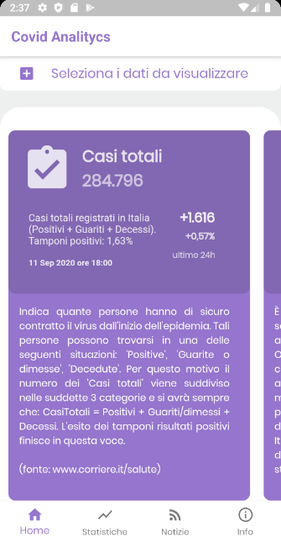
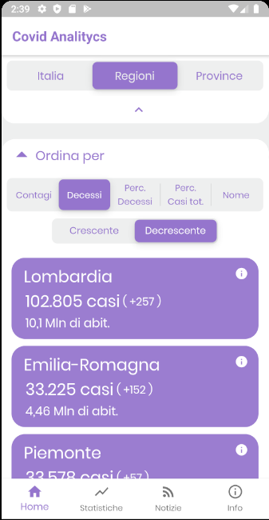
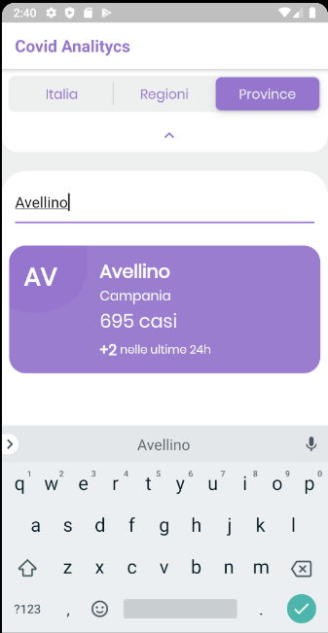
Covid analytics
Notes:
L’app realizzata è divisa in 4 sezioni principali: Home, Statistiche, Notizie e Info.
Nella sezione home è prevista la possibilità di selezionare il tipo di dato da visualizzare: dati generali della nazione, dati divisi per regione ( con possibilità di ordinamento ) e dati divise per province con un form adibito alla ricerca della provincia desiderata.

Slide 24
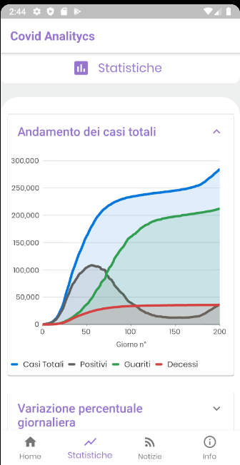
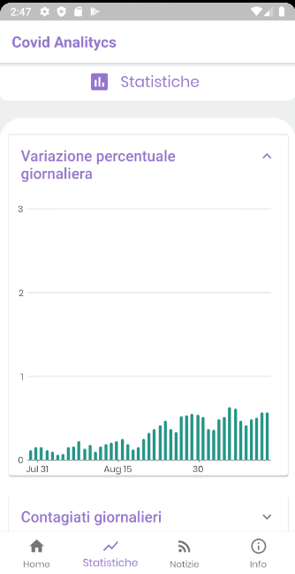
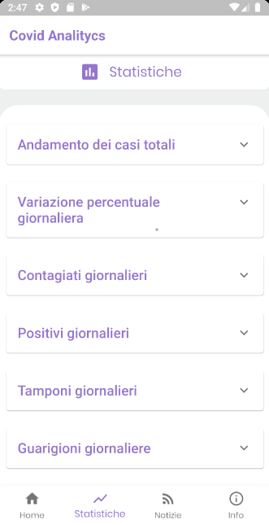
Covid analytics
Notes:
Nella sezione Statistche sono presenti diversi grafici. In figura possiamo vedere quello che indica l’andamento dei casi totali e quello che mostra la variazione dei contagi giornalieri.

Slide 25
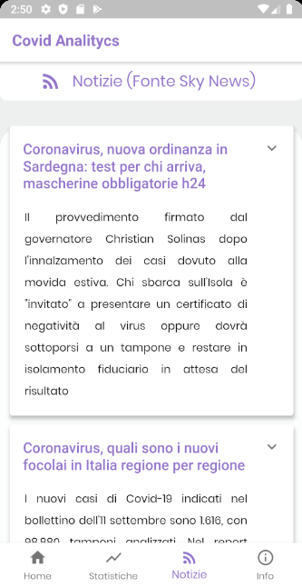
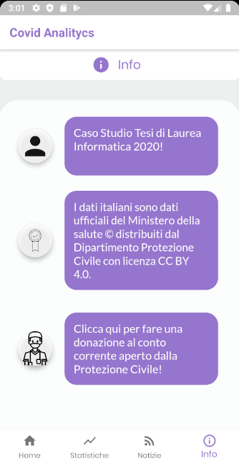
Covid analytics
Notes:
Poi, nella sezione notizie sono disponibili le notizie prelevate direttamente da Sky News. Infine, nella sezione info cliccando su un pulsante è possibile effettuare una donazione al conto aperto dal dipartimento di protezione civile.

Slide 26
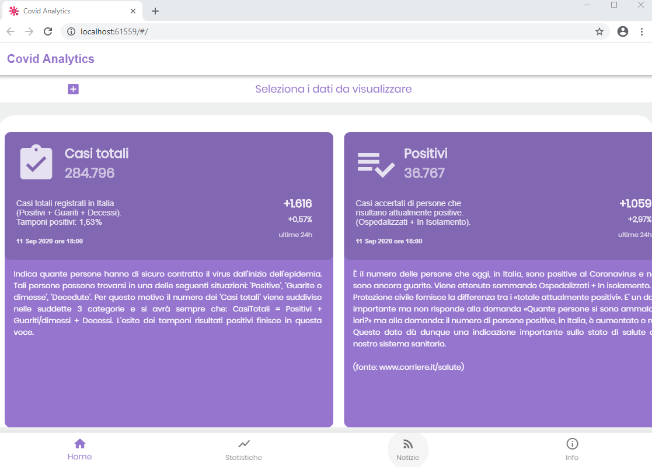
Covid analytics
Notes:
Questa è la stessa versione di covid analytics con l’unica differenza di essere pubblicata come web app.

Slide 27
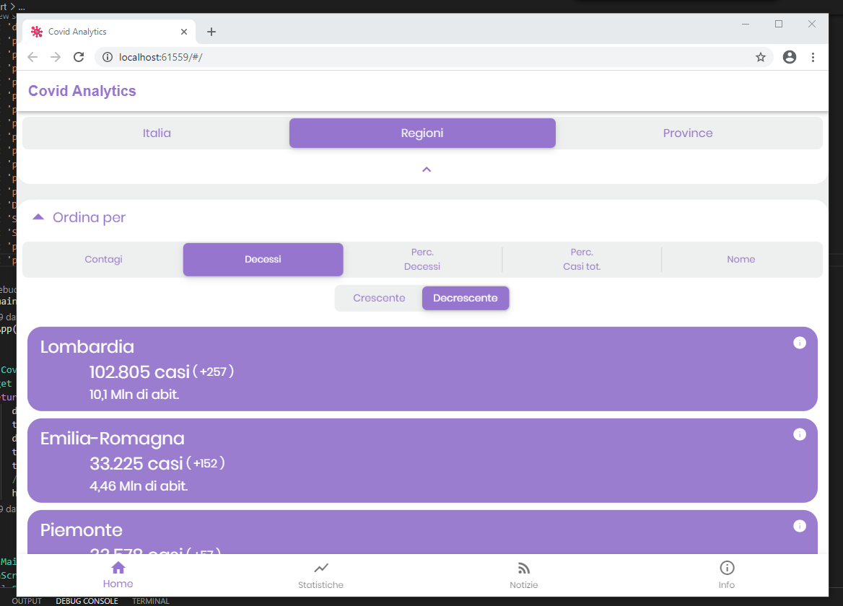
Covid analytics

Slide 28
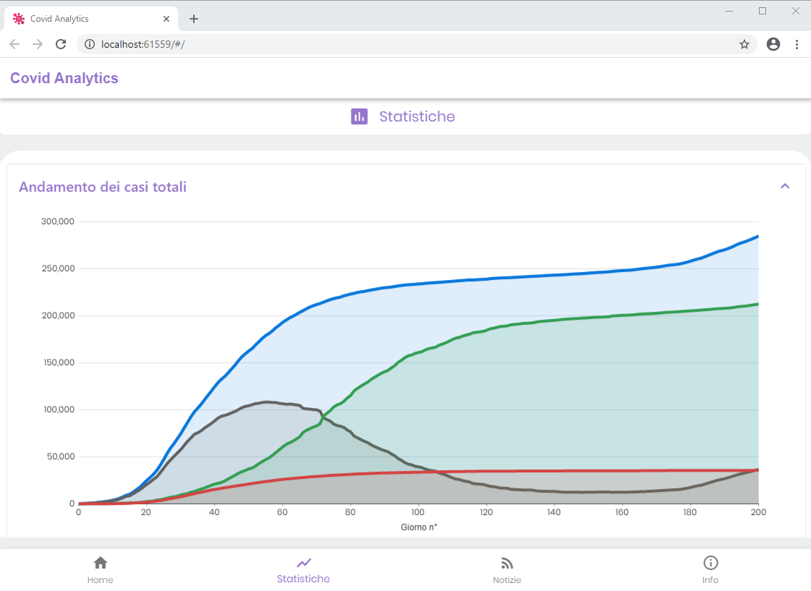
Covid analytics

Slide 29
Sommario
01
Introduzione
02 obiettivi
03 app cross-platform
04
Framework flutter
05
covid analytics
06 conclusioni

Slide 30
Conclusioni
Oltre alla diffusione dei dati per garantire a tutti una corretta informazione, lo sviluppo di App Cross Platform in ambito medico apporta dei notevoli risvolti positivi. Basti pensare alla «comunicazione» tra il personale sanitario stesso oppure tra quest’ultimo e i pazienti.
Ad esempio, grazie all’integrazione con lo standard Fast Healthcare Interoperability Resources (FHIR) è possibile realizzare in tempi brevi applicazioni veloci, flessibili e compatibili con diverse piattaforme.
FHIR consente lo scambio di dati medicali usando protocolli web standard in maniera semplice, veloce ed efficace tra sistemi diversi.

Slide 31
Conclusioni
Tramite l’integrazione con queste API medici, infermieri e pazienti avrebbero la possibilità, attraverso un pc o uno smartphone, di accedere ai dati di loro interesse nel modo più semplice possibile.
Ad esempio, un App del genere potrebbe garantire al personale sanitario un quadro dettagliato ed organizzato delle cartelle cliniche di tutti i pazienti, fornendo addirittura eventuali statistiche. Il tutto a portata di qualche click.
Da non escludere è la possibilità di ricevere ed inviare avvisi attraverso delle semplici notifiche (ad esempio, utilizzando Firebase).

Slide 32
Conclusioni
Sviluppi futuri:
Ricerca per giorno: questa funzionalità potrebbe permettere di ottenere i dati relativi ad un singolo giorno (scelto dall’utente);
Ricerca per periodo di tempo: questa funzionalità potrebbe permettere all’utente di visionare i grafici selezionando un determinato intervallo di tempo;
Contatti di assistenza: questa funzionalità potrebbe risultare utile, da parte dell’utente, per contattare i numeri di pubblica utilità in caso di necessità;
Mappa dei contagi: questa funzionalità permetterebbe la visione semplificata dei dati in generale. Grazie alla mappa, l’individuazione di eventuali focolai risulta facilitata;
Tenere sotto controllo altre pandemie presenti o future.

Slide 33
Grazie per l’attenzione!
Egidio Mario

